Slide 1

NEXUS
Consulta em Perícia Digital
Caso TechCorp | CorpSync_Service

Slide 2
O que vamos apresentar
Quem são os integrantes e o que cada função faz
O caso TechCorp e como o serviço foi realizado
A cadeia de custódia do exame
Todas as evidências, da coleta ao tráfego de rede
O que encontramos, diagnosticamos e entregamos

Slide 3
Funções da equipe
Gabriel Lucas Alves da Silva — gestão e liderança do projeto
Thiago Costa Renovato — aquisição e preservação das evidências
Wesley Thiago Matias Xavier — análise forense, execução
Samer Osama Mohammad Taleeb — análise forense, revisão cruzada
Matheus Nascimento Cardoso — sistemas e ferramentas
Bianca Xavier de Oliveira — documentação e relatório
Isabela Rosa Dos Santos Gontijo — revisão e qualidade

Slide 4
Gestão e liderança
Gabriel Lucas Alves da Silva
O que esta função faz
Organiza a equipe, distribui tarefas e controla o cronograma
Garante que coleta, análise e relatório caminhem juntos
Representa a Nexus perante o cliente e o professor
O que Gabriel resolveu neste caso
Montou o time, o GitHub, o Trello e o ritmo das entregas
Alinhou o relatório como pitch da empresa, não só como atividade de aula
Para explicar à turma: sem gestão, a perícia vira esforço solto

Slide 5
Aquisição e preservação
Thiago Costa Renovato
O que esta função faz
Identifica, coleta e preserva as evidências sem alterá-las
Registra hash, data, responsável e a cadeia de custódia
O que Thiago resolveu neste caso
Preparou o laboratório FLARE-VM e o diretório Caso_TechCorp
Executou o procedimento de geração dos artefatos e conferiu o inventário inicial e o Manifest_SHA256.csv
Documentou cada manuseio: o que foi tocado, por quem e para quê
Para explicar à turma: sem preservação, a análise não é perícia

Slide 6
Análise forense — execução
Wesley Thiago Matias Xavier
O que esta função faz
Examina arquivos, logs, metadados e artefatos do sistema
Reconstrói o que aconteceu a partir dos vestígios
O que Wesley resolveu neste caso
Leu o código CorpSync_Service.c e os logs do serviço
Ligou o início do serviço, o usuário analyst e o Financeiro.xlsx
Mostrou que o fonte só imprime indicadores — não abre socket
Para explicar à turma: analisar é correlacionar, não chutar

Slide 7
Análise forense — revisão cruzada
Samer Osama Mohammad Taleeb
O que esta função faz
Faz a segunda leitura técnica dos mesmos vestígios
Discute o que é fato, hipótese e limitação antes de fechar
O que Samer resolveu neste caso
Conferiu a correlação entre fonte, logs, móvel e PCAP
Separou o IP configurado (192.168.56.20) do tráfego real (127.0.0.1)
Impediu que um indicador isolado vire prova de C2
Para explicar à turma: quatro olhos reduzem erro pericial

Slide 8
Sistemas e ferramentas
Matheus Nascimento Cardoso
O que esta função faz
Pesquisa, prepara e opera as ferramentas da investigação
Documenta comandos, filtros e configurações usadas
O que Matheus resolveu neste caso
Apoiou VirtualBox/FLARE-VM, PowerShell, Wireshark e Visual Studio Code
Garantiu que cada ferramenta respondesse a uma pergunta do caso
Registrou filtros e a leitura da captura C2_Traffic_Capture.pcap
Para explicar à turma: ferramenta errada gera conclusão errada

Slide 9
Documentação e relatório
Bianca Xavier de Oliveira
O que esta função faz
Registra o que a equipe fez em cada etapa
Consolida tabelas, figuras, hashes e o relatório final
O que Bianca resolveu neste caso
Organizou inventário, matriz de achados e linha do tempo
Transformou a análise em um relatório que o cliente consegue ler
Deixou o documento no padrão da Nexus e da disciplina
Para explicar à turma: evidência sem registro não se entrega

Slide 10
Revisão e qualidade
Isabela Rosa Dos Santos Gontijo
O que esta função faz
Revisa as entregas antes de fecharem a sprint
Confere se evidência, texto e conclusão batem
O que Isabela resolveu neste caso
Checou consistência entre hashes, figuras e afirmações
Apontou o que estava incompleto ou forte demais para a prova
Barrou conclusão de incidente real sem evidência suficiente
Para explicar à turma: qualidade é a última trava contra erro

Slide 11
Quem somos
A Nexus é uma consultoria em perícia digital e computação forense
Slogan: Conectando evidências. Revelando respostas.
Transformamos vestígios digitais em respostas técnicas para o cliente
A equipe separa quem coleta, quem analisa e quem confere o relatório
Este caso é entrega técnica e também o pitch da empresa

Slide 12
O trabalho que recebemos
A TechCorp contratou a Nexus para investigar atividade suspeita
Objeto: o componente CorpSync_Service no ambiente corporativo
O cliente entregou o ambiente, os artefatos e o acesso à equipe
A demanda: o que os vestígios comprovam, o que é hipótese e o que não se afirma
Aceitamos o caso, montamos a equipe e só então começamos a análise

Slide 13
Como o serviço foi realizado
1. Receber o caso, definir papéis e as diretrizes técnicas
2. Preservar o ambiente e inventariar artefatos com hash SHA-256
3. Analisar dados móveis, código-fonte, logs e tráfego de rede
4. Correlacionar as fontes e montar a linha do tempo
5. Registrar a cadeia de custódia e entregar o relatório com limitações

Slide 14
Ambiente e ferramentas
Ambiente: Windows 10 em Oracle VirtualBox / FLARE-VM
Diretório de trabalho: C:\LabForensic\Caso_TechCorp
Preservação e integridade: Manifest_SHA256.csv e cadeia de custódia
Análise: logs/CSV do laboratório e PowerShell
Rede e código: Wireshark e Visual Studio Code

Slide 15
Cadeia de custódia
Registro de quem acessou cada evidência, quando, para quê e com qual hash
No laboratório, o controle foi preservar os artefatos, o manifesto e a captura
07/09/2026 16:19 — o script oficial gerou Caso_TechCorp e o Manifest_SHA256.csv
16:31 — inventário e hashes conferidos; os arquivos ficaram na pasta de trabalho
16:33–16:35 — Mobile_Simulated foi apenas lido; o manifesto seguiu como referência
16:37 — CorpSync_Service.c inspecionado no editor (hash AC3960…B5BCA)
16:42 — eventos 1001, 1002 e 1003 lidos no CSV (hash 5A848F…834CE)

Slide 16
O que a custódia deixa claro
16:49–18:04 — o PCAP foi gerado e lido no Wireshark depois do manifesto inicial
Por isso C2_Traffic_Capture.pcap não entra no SHA-256 da primeira coleta
Hash diferente significa outro conteúdo: alteração, outra versão ou falha de custódia
Não houve aquisição física de celular; o móvel é exportação lógica simulada
Preservação do caso: Thiago Costa Renovato

Slide 17
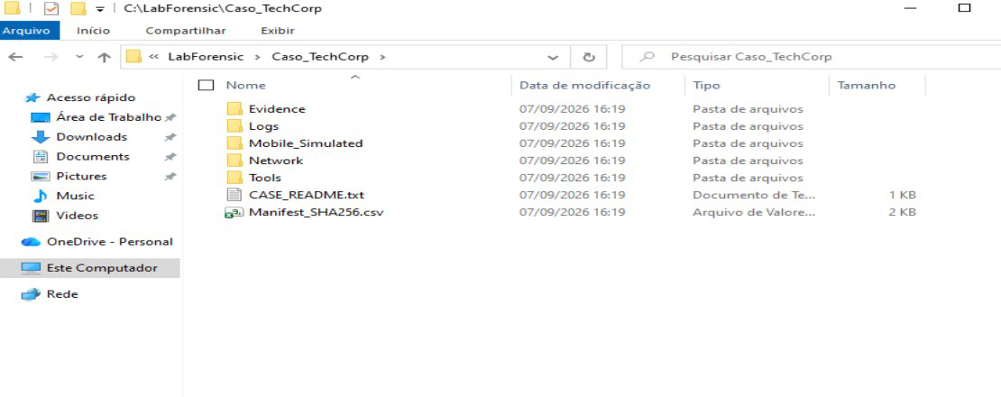
Evidência 1 — inventário do caso
Figura 1. Estrutura de C:\LabForensic\Caso_TechCorp. O exame partiu de um diretório preservado, não de arquivos soltos.

Slide 18
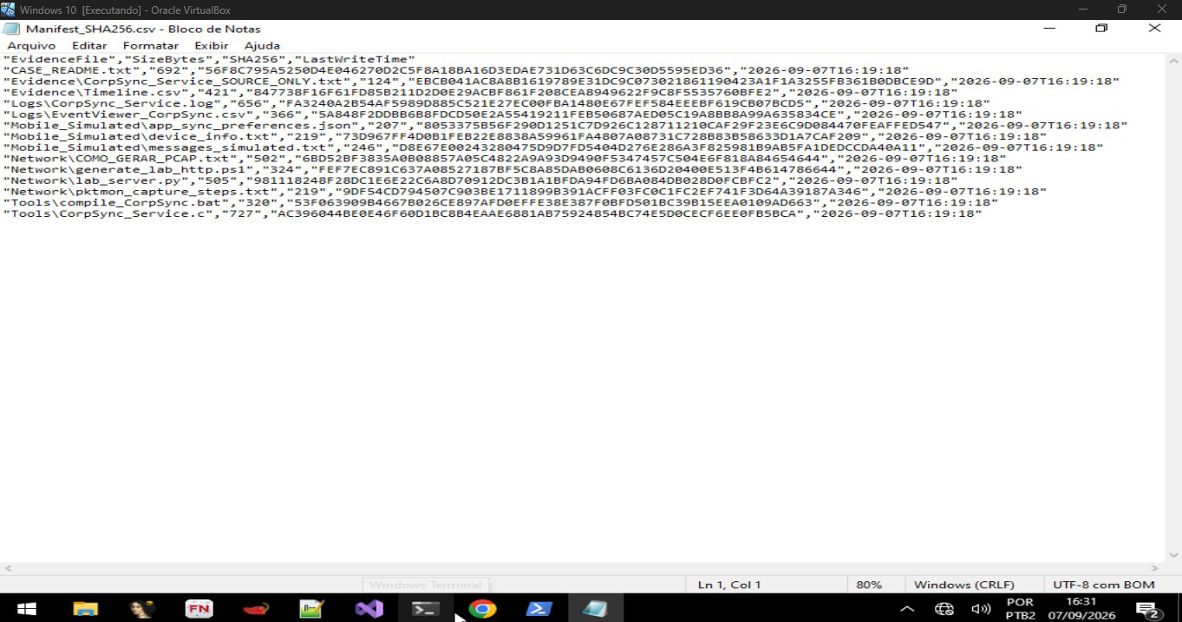
Evidência 2 — integridade SHA-256
Figura 2. Manifest_SHA256.csv com tamanho, hash e horário. Se o hash mudar, o arquivo não é mais o mesmo.

Slide 19
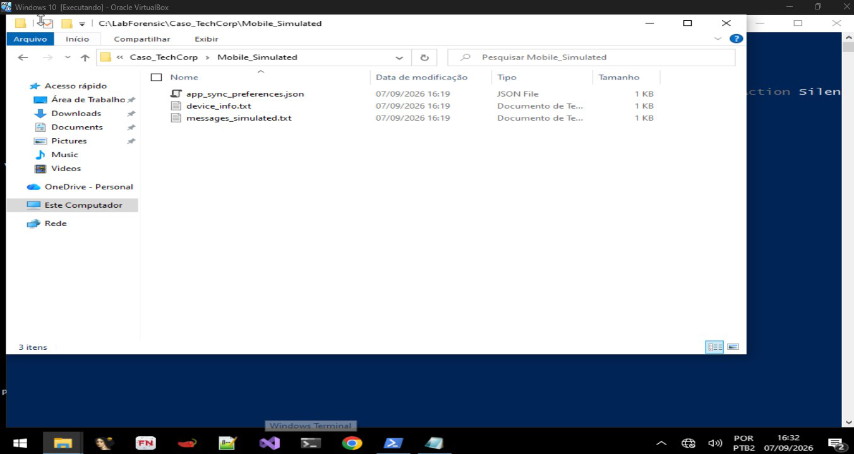
Evidência 3 — pasta Mobile_Simulated
Figura 3. Conteúdo da pasta Mobile_Simulated. São artefatos de laboratório: não houve aquisição física de celular.

Slide 20
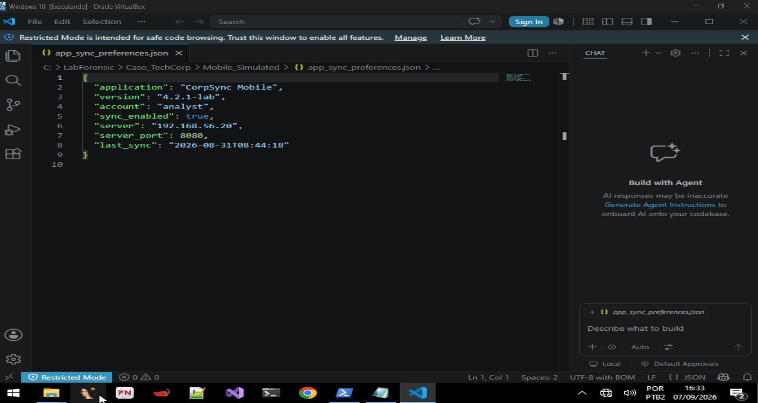
Evidência 4 — preferências do aplicativo
Figura 4. app_sync_preferences.json. Configuração do aplicativo móvel usada na correlação dos indicadores.

Slide 21
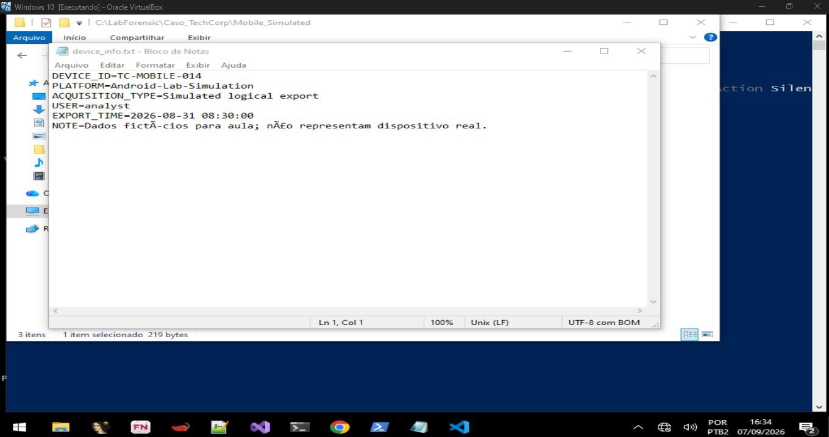
Evidência 5 — metadados do dispositivo
Figura 5. Identificação do dispositivo e metadados da exportação lógica simulada.

Slide 22
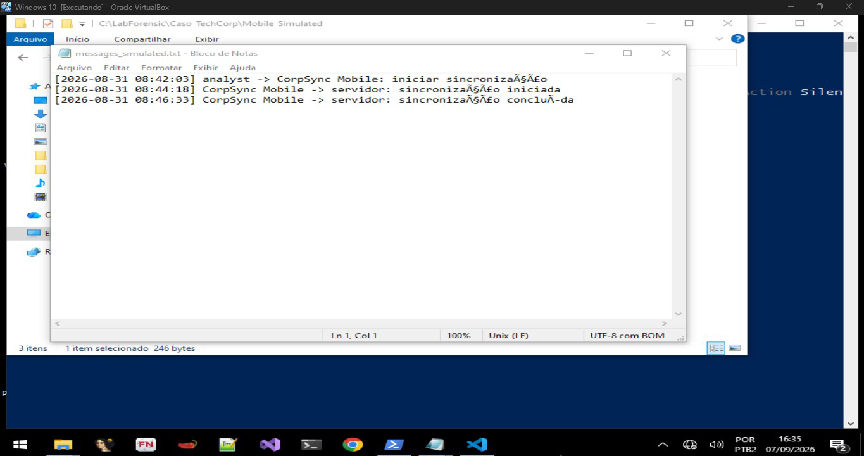
Evidência 6 — mensagens simuladas
Figura 6. messages_simulated.txt. Mensagens usadas apenas para correlação temporal.

Slide 23
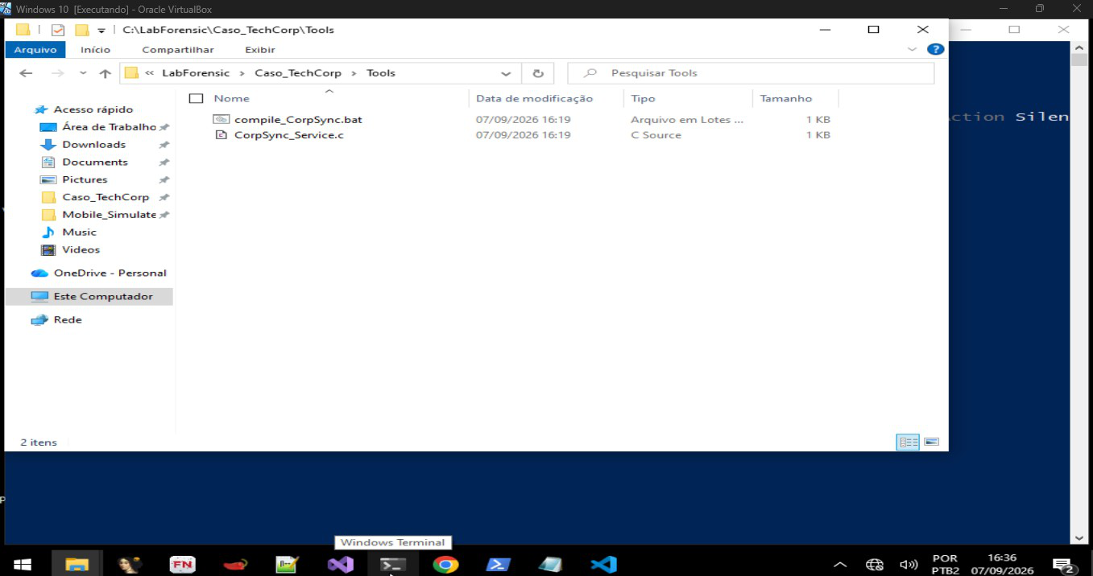
Evidência 7 — pasta Tools
Figura 7. Artefatos da pasta Tools disponíveis para a análise do caso.

Slide 24
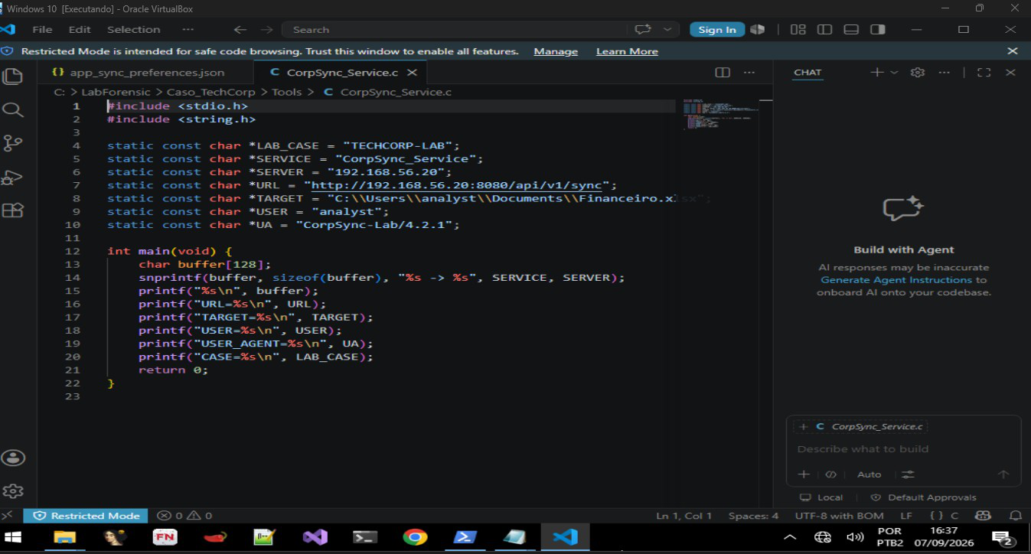
Evidência 8 — código CorpSync_Service.c
Figura 8. Análise estática do fonte. O programa só imprime indicadores: sem socket, persistência ou exfiltração.

Slide 25
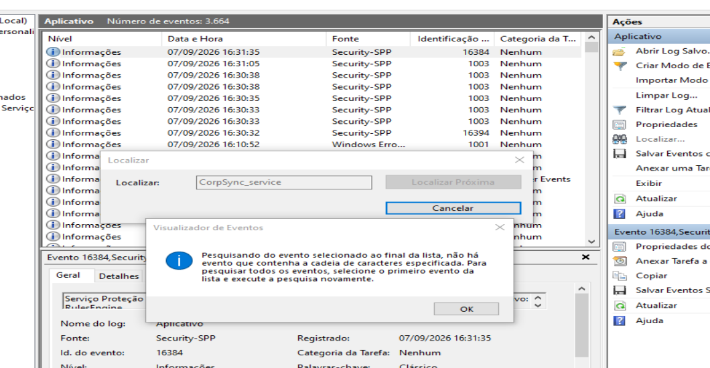
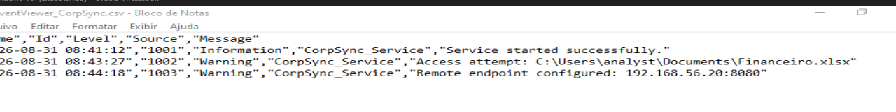
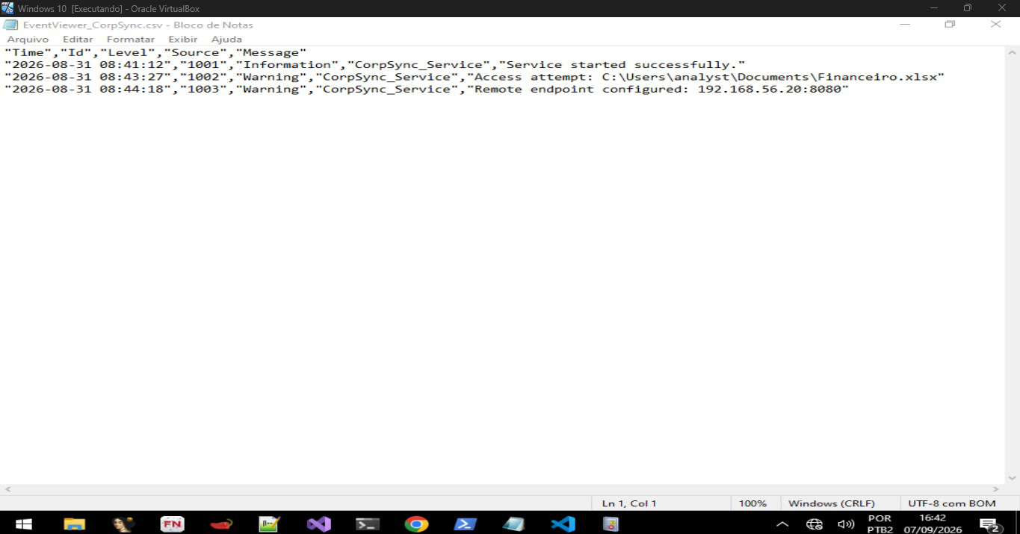
Evidência 9 — Event Viewer
1. Busca direta no Visualizador de Eventos
2. Registro equivalente fornecido pelo laboratório
Figura 9. Eventos 1001, 1002 e 1003: início do serviço, usuário analyst e tentativa de acesso a Financeiro.xlsx.

Slide 26
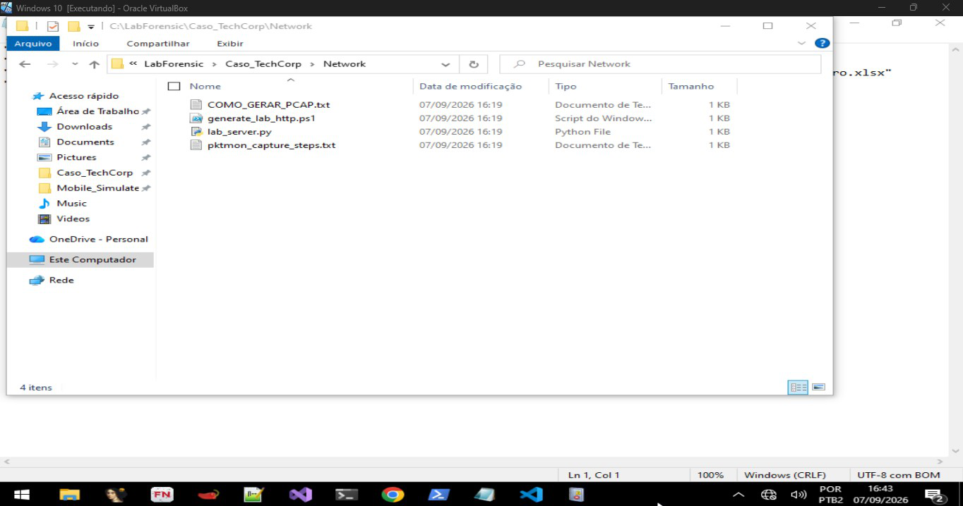
Evidência 10 — pasta Network inicial
Figura 10. Pasta Network antes da captura. O PCAP ainda não existia neste momento.

Slide 27
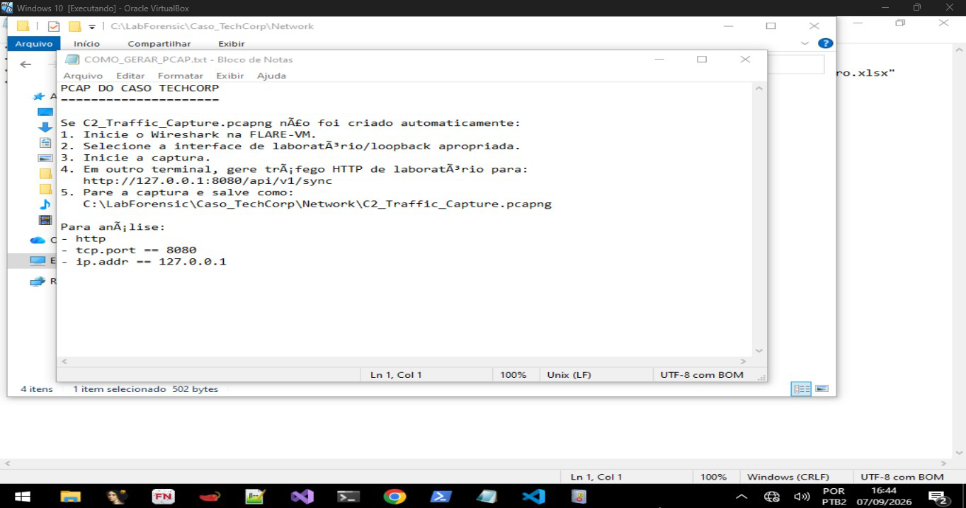
Evidência 11 — instrução para gerar o PCAP
Figura 11. Instruções oficiais do caso para gerar a captura. O PCAP não veio pronto na primeira coleta.

Slide 28
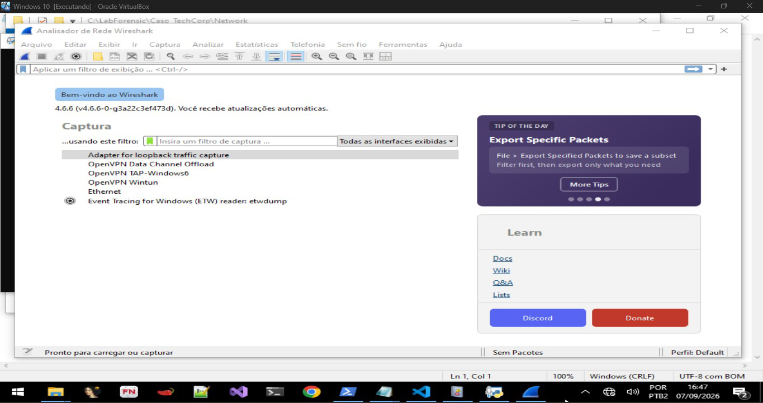
Evidência 12 — interface de loopback
Figura 12. Interface de loopback no Wireshark. A captura é local, não de uma rede externa.

Slide 29
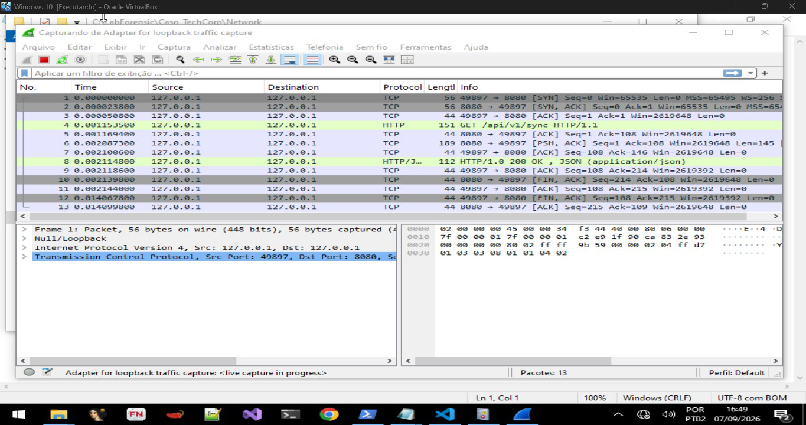
Evidência 13 — tráfego HTTP
Figura 13. Fluxo HTTP na porta 8080. Comunicação em 127.0.0.1, não com 192.168.56.20. Não é C2 externo.

Slide 30
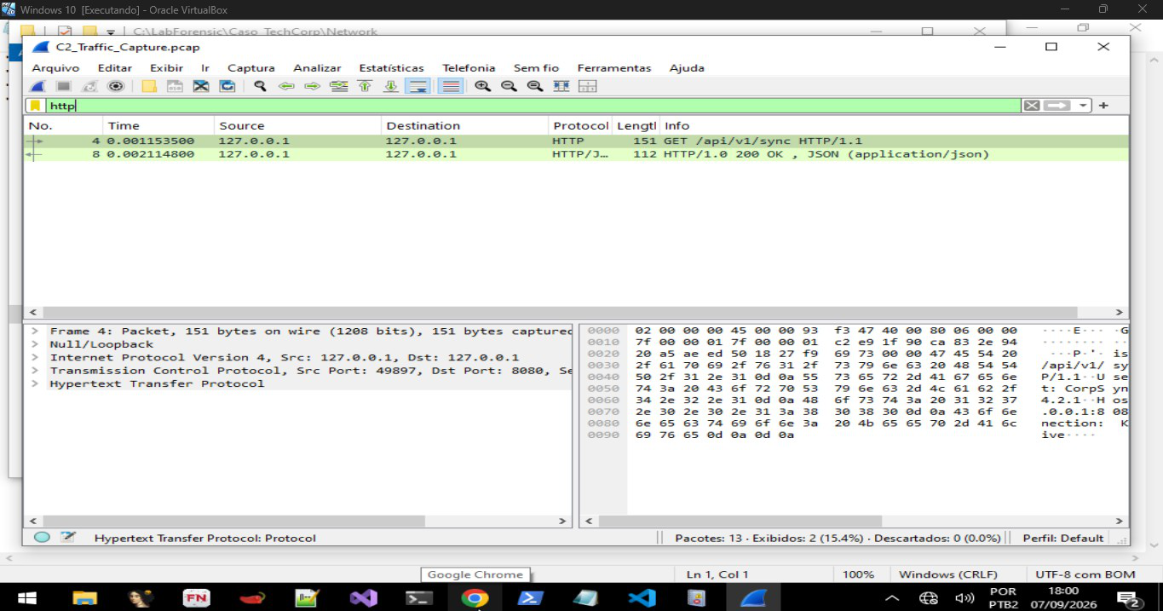
Evidência 14 — filtro HTTP
Figura 14. Filtro http no Wireshark. A leitura da captura foi filtrada e documentada.

Slide 31
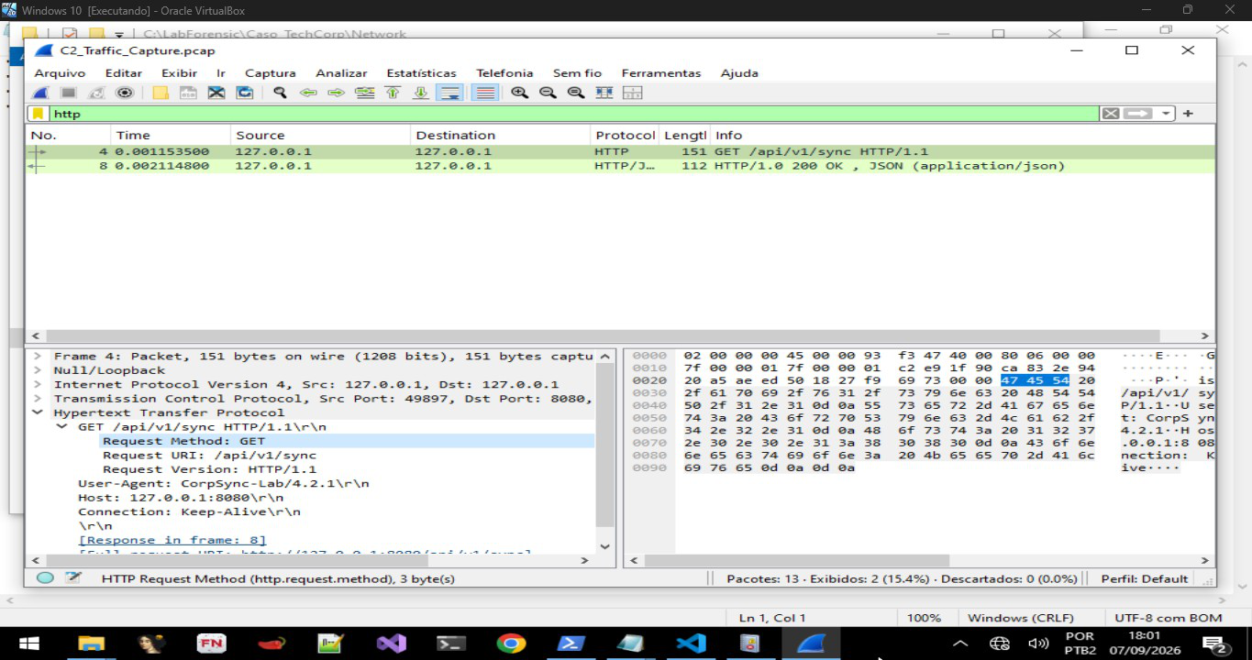
Evidência 15 — GET, Host e User-Agent
Figura 15. GET /api/v1/sync e User-Agent CorpSync-Lab/4.2.1. Correlação entre o código-fonte e a captura.

Slide 32
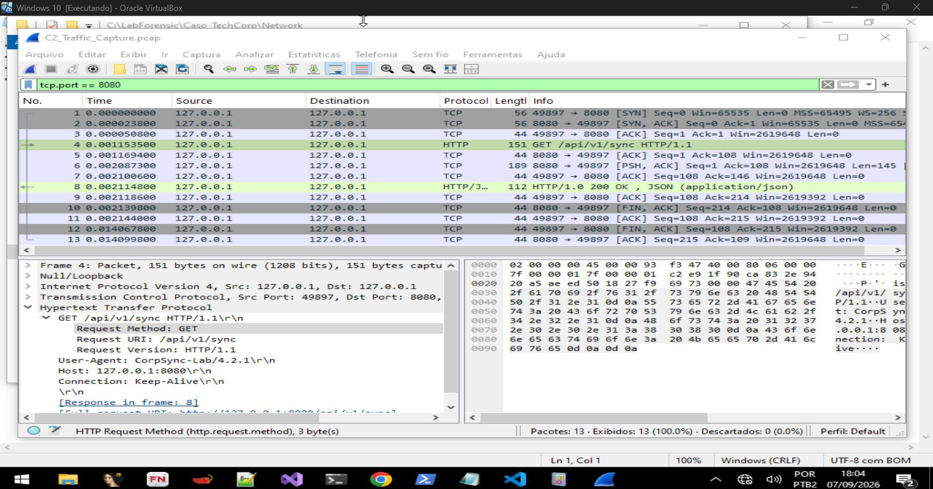
Evidência 16 — fluxo TCP na porta 8080
Figura 16. Filtro tcp.port == 8080 com o fluxo TCP completo da porta do laboratório.

Slide 33
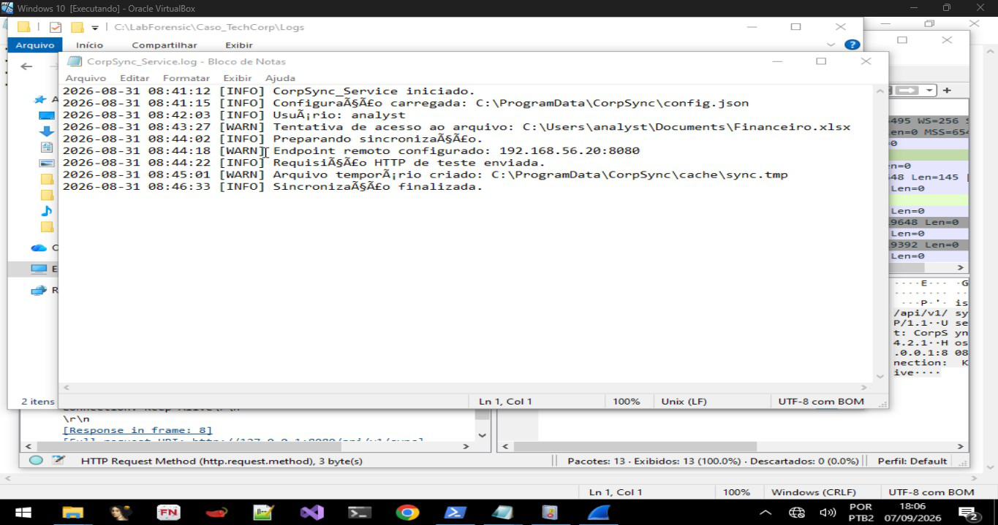
Evidência 17 — PCAP preservado
Figura 17. C2_Traffic_Capture.pcap salvo na pasta Network. Foi gerado depois do manifesto SHA-256 inicial.

Slide 34
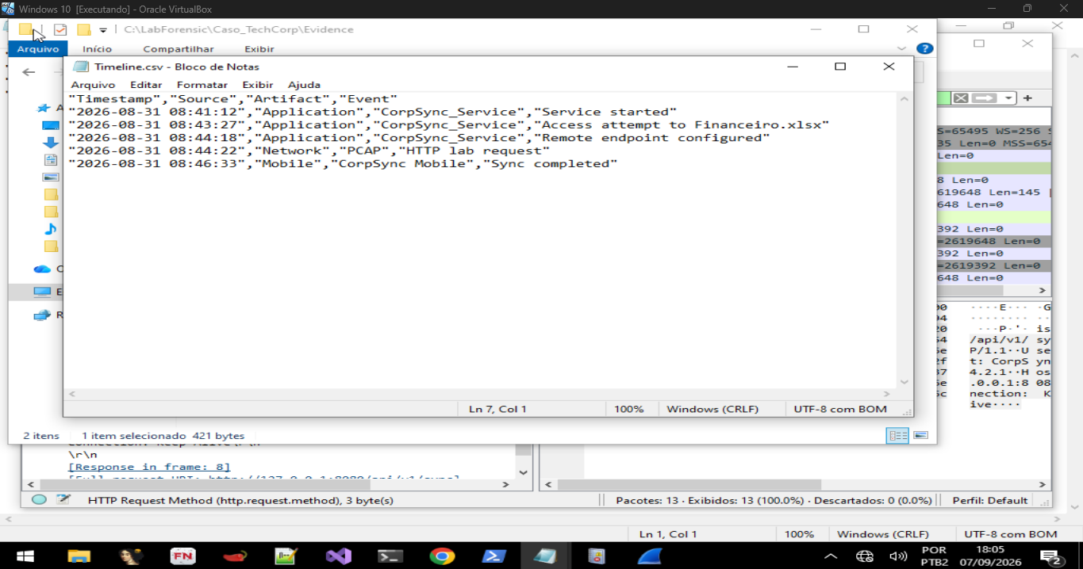
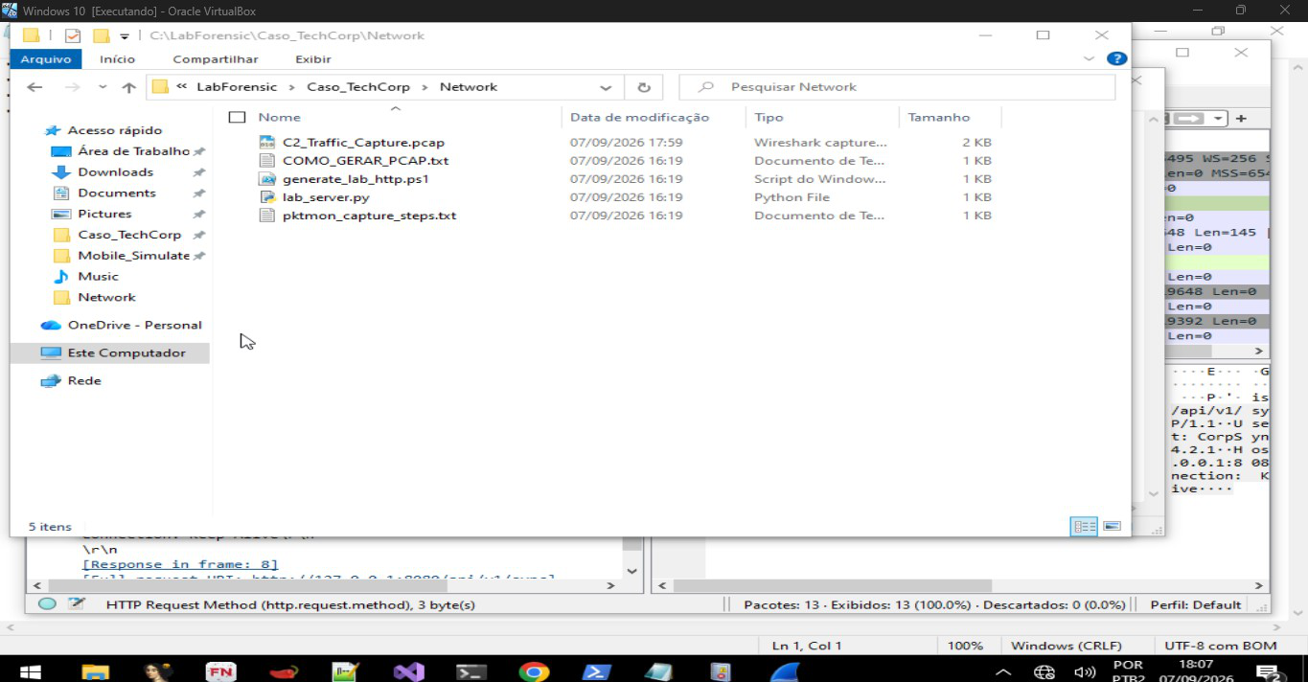
Evidência 18 — linha do tempo
Figura 18. Timeline.csv. Sequência 08:30, 08:41:12, 08:43:27, 08:44:18 e 08:44:22.

Slide 35
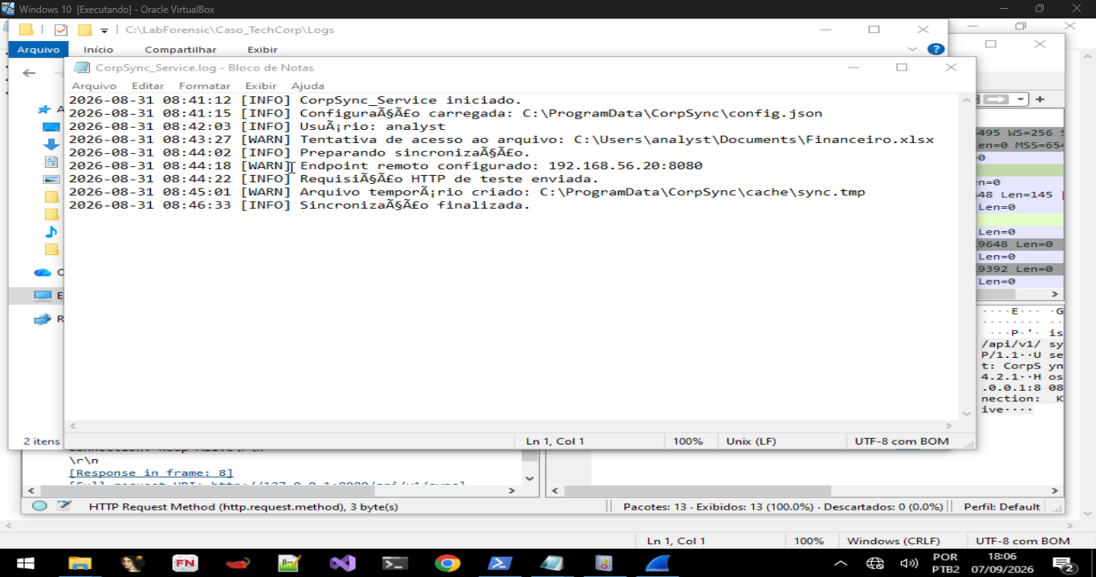
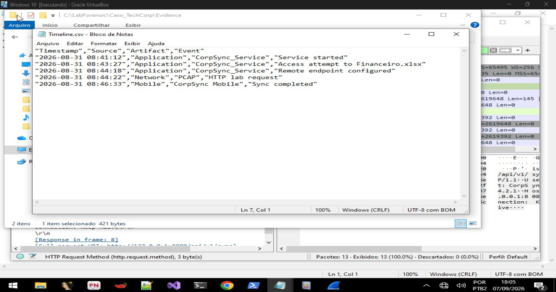
Evidência 19 — log do serviço
Figura 19. Log completo do CorpSync_Service, com horários intermediários, sem alterar os fatos da timeline.

Slide 36
O que encontramos
08:41:12 — CorpSync_Service iniciado
08:42:03 — usuário analyst identificado
08:43:27 — tentativa registrada de acesso a Financeiro.xlsx
08:44:18 — endpoint 192.168.56.20:8080 configurado
08:44:22 — requisição de teste; User-Agent CorpSync-Lab/4.2.1
Wireshark: HTTP local em 127.0.0.1:8080, GET /api/v1/sync e resposta 200 OK; indicadores coincidem com fonte e logs

Slide 37
O que diagnosticamos
Fato — alta confiança
Serviço iniciado e usuário analyst
Tentativa registrada de acesso ao xlsx
Comunicação HTTP só em 127.0.0.1:8080
User-Agent coincide entre fonte e PCAP
Código não implementa socket nem persistência
Integridade inicial foi registrada
Hipótese ou sem prova
Não há C2 externo comprovado
Não há prova de contato com 192.168.56.20
Não há prova de leitura, cópia ou exfiltração do xlsx
Artefatos móveis são simulação lógica
O caso permanece didático / controlado
Incidente real fica indeterminado

Slide 38
O que resolvemos e o que entregamos
Delimitamos o caso: exercício controlado com indicadores correlacionáveis
Evitamos conclusão falsa de malware funcional ou C2 externo
Entregamos inventário, hashes, linha do tempo e matriz de achados
Registramos a cadeia de custódia de cada manuseio
Devolvemos ao cliente o comprovado, a hipótese e o que não se afirma
Recomendação: não tratar 127.0.0.1 como ataque externo

Slide 39
Linha do tempo do caso
08:30:00 — exportação lógica simulada do dispositivo móvel
08:41:12–08:42:03 — serviço iniciado e usuário analyst identificado
08:43:27 — tentativa de acesso a Financeiro.xlsx
08:44:18 — configuração do endpoint 192.168.56.20:8080
08:44:22 — requisição de teste / captura HTTP local
08:46:33 — sincronização finalizada

Slide 40
Por que contratar a Nexus
Recebemos o ambiente, preservamos e registramos a cadeia de custódia
Correlacionamos fonte, logs, artefatos móveis e tráfego de rede
Devolvemos uma conclusão honesta: comprovado, hipótese e limite
Papéis definidos, ferramentas certas e relatório rastreável
Não vendemos achismo. Entregamos perícia documentada
Conectando evidências. Revelando respostas.

Slide 41
Obrigado!
Conectando evidências. Revelando respostas.
Nexus | UNICEPLAC | 2026

